Slide 1

回归模型
教师 丛培盛

Slide 2
多元线性回归建模
很多专业问题，可以描述为如下的公式
y₁=a₁₁x₁+….a_{1n}x_{n}
y₂=a₂₁x₁+…+a_{2n}x_{n}
矩阵形式
Y=XA
求解步骤是：测量x的不同组合下的y值，求解A，既为建模过程

Slide 3
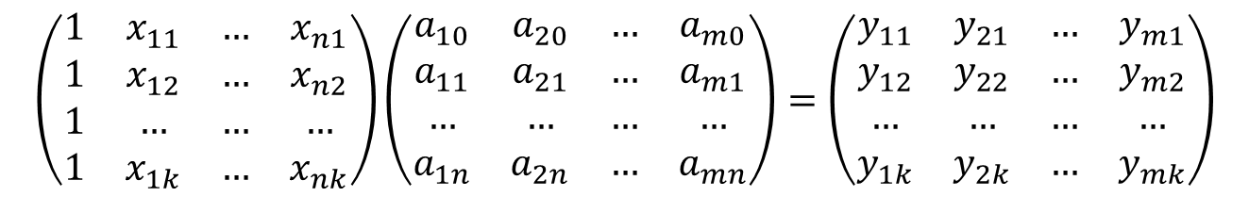
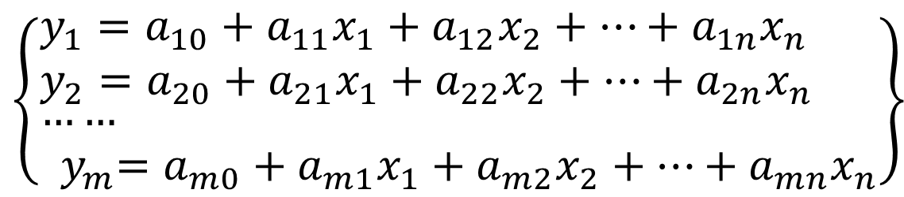
多元线性回归—属回归建模问题
$$\left\{\begin{aligned}&\begin{aligned}&y_{1}=a_{10}+a_{11}x_{1}+a_{12}x_{2}+…+a_{1n}x_{n} \\ &y_{2}=a_{20}+a_{21}x_{1}+a_{22}x_{2}+…+a_{2n}x_{n}\end{aligned} \\ &…… \\ &{ y}_{m}=a_{m0}+a_{m1}x_{1}+a_{m2}x_{2}+…+a_{mn}x_{n}\end{aligned}\right\}$$
不断变换x的组合，得到矩阵X，测定其对应的Y值，求解A
XA=Y
$$\left(\begin{matrix}1 & x_{11} & … & x_{n1} \\ 1 & x_{12} & … & x_{n2} \\ 1 & … & … & … \\ 1 & x_{1k} & … & x_{nk}\end{matrix}\right)\left(\begin{matrix}a_{10} & a_{20} & … & a_{m0} \\ a_{11} & a_{21} & … & a_{m1} \\ … & … & … & … \\ a_{1n} & a_{2n} & … & a_{mn}\end{matrix}\right)=\left(\begin{matrix}y_{11} & y_{21} & … & y_{m1} \\ y_{12} & y_{22} & … & y_{m2} \\ … & … & … & … \\ y_{1k} & y_{2k} & … & y_{mk}\end{matrix}\right)$$

Slide 4
多元线性回归
设有规律上符合如下方程的一 组实验数据
y1= 1.2 x1 + 0.9 x2 + 3.3 x3
y2= 0.7 x1 + 1.8 x2 + 2.3 x3
y3 = 0.4 x1 + 0.7 x2 + 4.9 x3
自行用 随机数 在Exel中，用rand()模拟数据

Slide 5
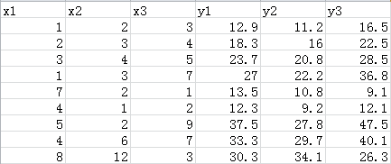
分析矩阵的公式
1.2 0.9 3.3
0.7 1.8 2.3 系数矩阵 Y=XA
0.4 0.7 4.9
A与左侧的矩阵有转置

Slide 6
多元线性回归解决的问题
系数矩阵 Y=XA
求解回归系数A，该过程称为建模
在A已知时，对于新测Xnew，预报Ynew,称为预报
Ynew=XnewA

Slide 7
公式推导
Y=XA
X^{T}Y=X^{T}XA
(X^{T}X)⁻¹X^{T}Y=A
请按公式，编写程序，求回归系数A
E:\pyteach\data\1X.txt
E:\pyteach\data\1Y.txt

Slide 8
多元线性回归程序
import numpy as np
X=np.loadtxt(r"E:\pyteach\data\1X.txt")
Y=np.loadtxt(r"E:\pyteach\data\1Y.txt")
oneCol=np.ones(X.shape[0])
X=np.c_[oneCol,X]
Xt= X.T
XtX=Xt.dot (X)
XtXinv = np.linalg.inv(XtX)
temp = XtXinv.dot(Xt)
A = temp.dot(Y)
A= A.T
size=A.shape
for i in range(size[0]):
for j in range(size[1]):
print(A[i][j],"\t",end="")
print()

Slide 9
面向对象编写程序MLR
MLR类的任务：
接受X和Y矩阵
根据求系数A的公式，建立模型，既求得A
预报：给定新的Xnew，预报Ynew=Xnew * A
请参阅一元回归的OLR类，比较其有何不同？
模拟Xnew, Ynew
通过Xnew，预报Ynew1=Xnew * A
比较Ynew和Ynew1的差异
请比较上一节课的 OLR类

Slide 10
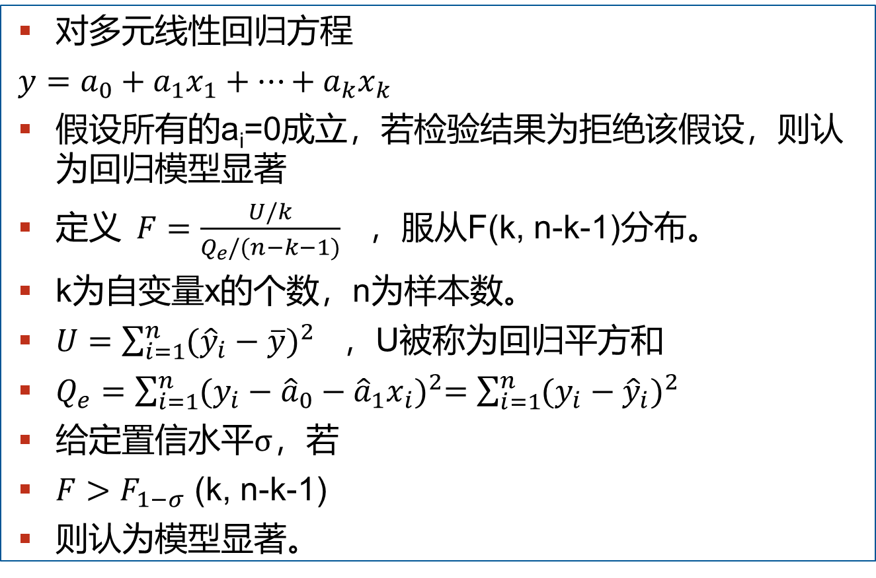
多元线性回归F检验
对多元线性回归方程
$y=a_{0}+a_{1}x_{1}+…+a_{k}x_{k}$
假设所有的a_{i}=0成立，若检验结果为拒绝该假设，则认为回归模型显著
定义$F=\frac{U/k}{Q_{e}/(n−k−1)}$ ，服从F(k, n-k-1)分布。
k为自变量x的个数，n为样本数。
$U=\sum_{i=1}^{n}{{({\hat{y}}_{i}−\overline{y})}^{2}}$ ，U被称为回归平方和
$Q_{e}=\sum_{i=1}^{n}{{(y_{i}−{\hat{a}}_{0}−{\hat{a}}_{1}x_{i})}^{2}=\sum_{i=1}^{n}{{(y_{i}−{\hat{y}}_{i})}^{2}}}$
给定置信水平$σ$，若
$F>F_{1−σ}$ (k, n-k-1)
则认为模型显著。

Slide 11

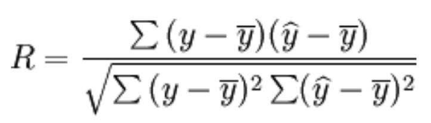
相关系数
简单相关系数：统计学家卡尔·皮尔逊设计的统计指标，或称线性相关系数、皮氏积矩相关系数等，是衡量两个随机变量之间线性相关程度的指标，通常以r表示。公式为
复相关系数：反映一个因变量与一组自变量(两个或两个以上)之间相关程度的指标，是度量复相关程度的指标。通常以R表示。计算公式为：

Slide 12
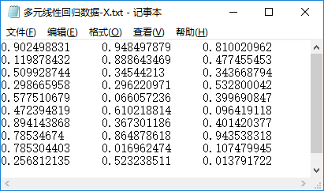
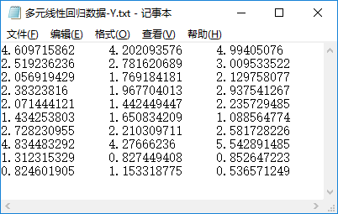
多元线性回归—例子
设有规律上符合如下方程的一 组实验数据
y1= 1.2 x1 + 0.9 x2 + 3.3 x3
y2= 0.7 x1 + 1.8 x2 + 2.3 x3
y3 = 0.4 x1 + 0.7 x2 + 4.9 x3

Slide 13
多元线性回归—例子—主程序
X=np.loadtxt(r"G:\modelTeach\多元线性回归数据-X.txt")
Y=np.loadtxt(r"G:\modelTeach\多元线性回归数据-Y.txt")
oneCol=np.ones(X.shape[0])
X=np.c_[oneCol,X]
olr=MLR(X,Y)
olr.modelling()
print(olr.getCoef().round(5))
Ftest=olr.Ftest(0.05)
print(Ftest)
print(olr.rCoef())

Slide 14
多元线性回归—例子—运行结果
设有规律上符合如下方程的一 组实验数据
y1= 1.2 x1 + 0.9 x2 + 3.3 x3
y2= 0.7 x1 + 1.8 x2 + 2.3 x3
y3 = 0.4 x1 + 0.7 x2 + 4.9 x3
结果： 系数矩阵有转置，常数项全部为0
[[-0. -0. -0. ]
[ 1.2 0.7 0.4]
[ 0.9 1.8 0.7]
[ 3.3 2.3 4.9]]
[4.64e+19, 4.75, True]
1.0 因为是模拟数据，没加噪声，所以复相关系数很高

Slide 15
Excel中模拟数据，体验线性相关
MLR验证，变量相关
y=a₁x ₁+a₂x₂+a₃x₃+a₄x₄
自己设定 a值
Excel中，前几列名写x，后面写y
x1，x2，x3列值自己设定，可用rand()
x4= x1+2 x2- x3
Y列 按公式计算，加噪声，如用10*(rand()-0.5)
注意：Excel中，每次页面转换时，rand会重新运行，X，Y要同时拷贝
形成的X，MLR计算结果如何？为什么？

